Slide 1
Україна у Другій Світовій війні
Підготувала:
учениця 11-А класу
Запорізької СШФК №18
Джуман Анастасія

Slide 2
Початок Другої Світової війни
Німеччина
Польща
1 вересня 1939 р.
22 жовтня 1939 р. | Прийнято Декларацію про воз'єднання Західної України з УРСУ у складі СРСР.
26 червня 1940 р. | СРСР звернувся до Румунії, щоб повернути Бессарабію та Буковину.
30 червня 1940 р. | Червона армія вступила на ці землі.
2 серпня 1940 р. | Бессарабія та Буковина включені до складу СРСР.
Таким чином майже всі етнічні землі України об'єднались Радянською владою.

Slide 3
Радянізація західних областей України
Радянізація
Поширення радянських законів (колективізація, індустріалізація, культурна революція)
Суворий контроль над населенням
Націоналізація землі, підприємств
Радянські кадри зі Сходу

Slide 4
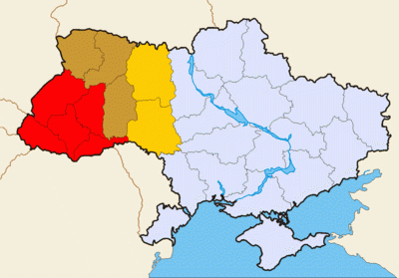
Радянізація – це політика встановлення радянської влади на певних територіях.
Як діяли?
Нехтуванням інтересів людей, методом терору, репресіями, депортацією.
Депортація – примусове переселення людей за межі малої батьківщини.
Переваги : | 1) Воз'єднання України;
 | 2) Розширення освіти і культури.

Slide 5
Плани Німеччини щодо України:
Розгром СРСР та створення окремої України;
Перетворення України на колонію.
Весна 1940 р. - план «Ост»:
Онімечення та колонізація Східної Європи;
Масове знищення євреїв, циган та слов'ян;
Перетворення слов'ян у рабів.

Slide 6
Нацистський новий порядок:
Скасування радянських законів, введення німецького права;
Запровадження комендантської години;
Примусова мобілізація до Німеччини (2,5 млн);
Тотальний контроль над людьми;
Вивезення землі, металу, хліба, цінностей;
Збереження колгоспів.
Причини поразки на початку війни:
Репресії проти армії в 30-ті роки;
Переважання сил техніки;
Несподіваність нападу;
Ізоляція СРСР.

Slide 7
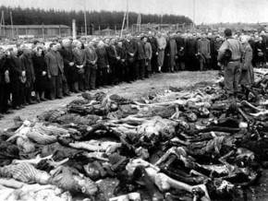
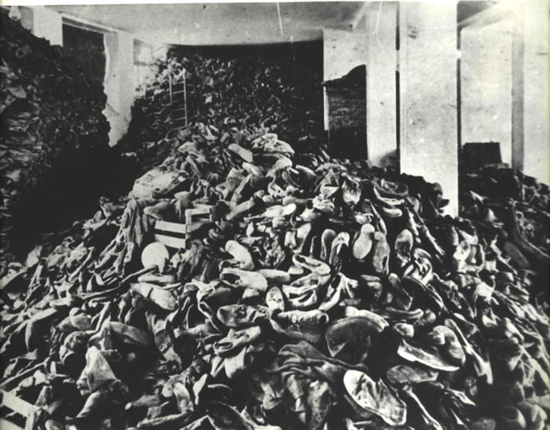
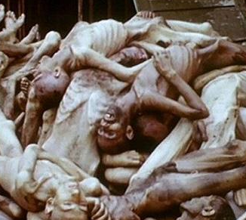
Голокост
(у перекл. з давньогр. - «знищення вогнем», «жертвоприношення») – це політика переслідувань і тотального знищення єврейського населення нацистами.
29-30 вересня 1941р. нацисти вбили на Бабиному Яру 33771 єврея.

Slide 8
Рух опору
Причини руху опору в Україні
Окупація Батьківщини загарбниками;
Жорстокість окупаційного періоду;
Організаційна діяльність радянського керівництва, керівництва ОУН
Протягом війни цей рух перетворився у головний чинник перемоги.

Slide 9
Течії руху опору
 | Течії
 | Радянська | Національна
Мета | Визволення від німецьких загарбників їх союзників
 | Відновлення радянської влади | Домогтися державної незалежності України
Організаційне оформлення | 1941-1942 рр.: партизанські загони, з'єднання, радянське підпілля | 1941-1941 рр.: ОУН(М) ОУН(Б)
Основні райони дій | Українське Полісся, Чернігівщина, Сумщина | Волинь, Галичина, Українське Полісся

Slide 10
Радянська течія
Партизанський рух | Літом 1942р. Було створено Український штаб партизанського руху (УШПР). Його очолив колишній заступник наркома внутрішніх справ УРСР Т. Строкач. Партизанськими загонами керували: С. Ковпак, О. Сабуров, М. Наумов, О. Федоров.
Підпільний рух | Підпільна організація «Молода гвардія» (Ворошилоградська обл.) на чолі з командиром І. Туркеничем та комісаром О. Кошовим. Організація «Народна гвардія» (Дрогобицька, Львівська та Івано-Франківська обл.) До підпільних організацій входили переважно комсомольці та комуністи. Форми боротьби: диверсії пропаганда проти фашистів, листівки, визволення військових полонених.

Slide 11
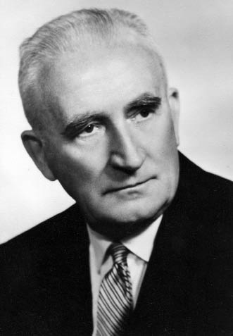
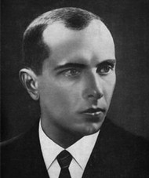
Національна течія
Організація українських націоналістів (ОУН)
ОУН(М)
Лідер А. Мельник
Курс на зближення з гітлерівцями, вважали більшовизм спільним ворогом ОУН і Німеччини, планували боротися проти нього разом з нацистами.
ОУН(Б)
Лідер С. Бандера
Курс на створення власної армії, вважали за доцільне розгорнути боротьбу за незалежність України і спиралися на сили та можливості українського народу.

Slide 12
Визволення території України
17 липня 1942р. – 2 лютого 1943р. | Сталінградська битва, початок визволення
18 грудня 1942р. | Звільнення першого пункту в Україні – с. Півнівка (Ворошилоградська обл.)
Січень-березень 1943р. | Звільнено частину Донбасу, перший раз - Харків
Лютий-березень 1943р. | Контрнаступ німців, захопили Харків
5 липня – 23 серпня 1943р. | Курська битва, визволено Лівобережжя, Донбас і остаточно Харків
Вересень-листопад 1943р. | Героїчна битва за Дніпро
6 листопада 1943р. | Визволення Києва

Slide 13
Грудень 1943р. – лютий 1944р. | Житомирсько-Бердичівська, Корсунь-Шевченківська, Рівненсько-Луцька, Нікопольско-Криворізька операції
Березень-квітень 1944р. | Березнегувато-Снігурівська, Проскурівсько-Чернівецька, Умансько-Ботошанська, Одеська операції
8 квітня-12 травня 1944р. | Кримська операція, визволення Криму (Джанкой, Керч, Сімферополь, Севастополь та ін. міста)
13 липня-29 серпня 1944р. | Львівсько-Сандомирська операція
20-29 серпня 1944р. | Яссько-Кишинівська операція
8 вересня-28 жовтня 1944р. | Східно-Карпатська операція. Повне визволення України

Slide 14
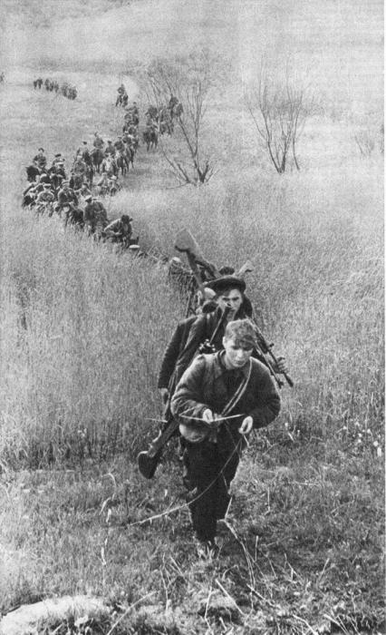
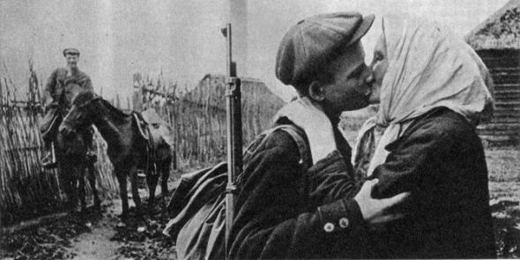
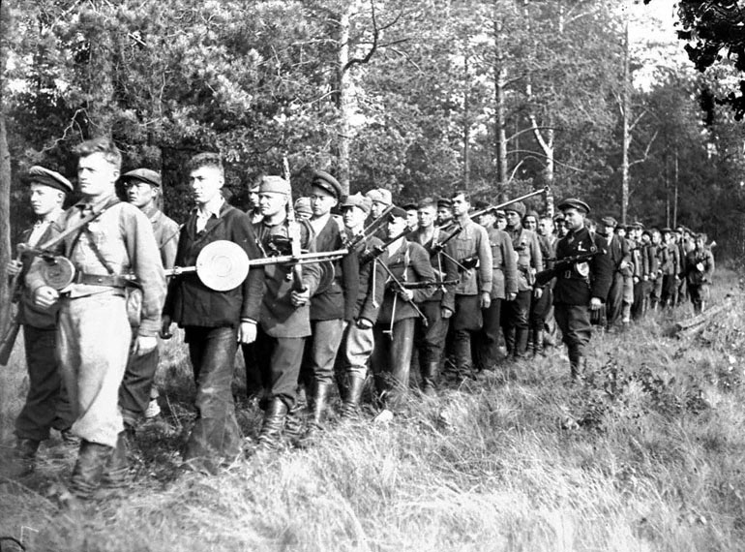
Особливості радянсько-партизанського руху 1943-1944рр.:
Активізація боротьби з фашистами у зв'язку з наступом радянських військ;
Узгодження дій партизанів і військових;
Зростання кількості партизанських загонів;
Серйозні рейди в тил ворога (Карпатський рейд Ковпака).
Партизани збираються в похід
Партизани на марші в Карпатському рейді

Slide 15
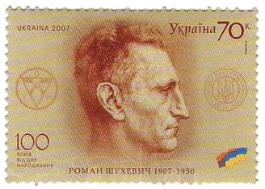
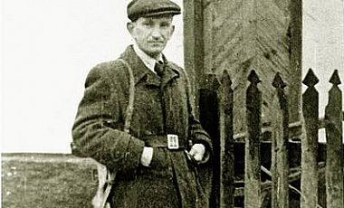
ОУН-УПА в 1943-1944рр.
На чолі командир Роман Шухевич.
ОУН-УПА перетворилась на серйозну військову силу.
Героїчна праця українців в тилу:
Самовіддана праця жінок, підлітків, людей похилого віку;
Евакуація підприємств;
Випуск воєнної продукції;
Трудові змагання.
Гасло: «Все для фронту! Все для перемоги!»

Slide 16
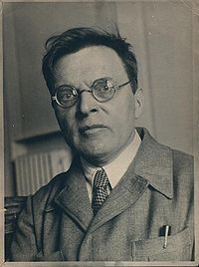
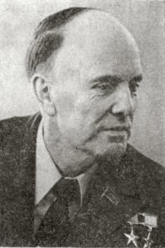
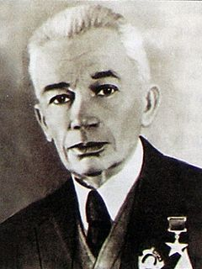
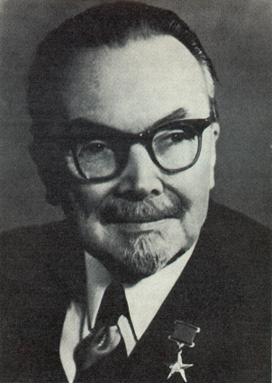
Культура України в роки війни
Освіта характеризується руйнацією шкіл, створенням для дітей-сиріт інтернатів, евакуацією інститутів; німці запроваджують німецьку мову; залишається тільки початкова освіта.
Наука: плідна робота вчених: виплавка броньованої сталі – М. Доброхотов; електрозварювання – Б. Патон; медицина – О. Богомолець, О. Палладін; проводились систематичні лекції на військову та історичну тематику.
М. Доброхотов
Б. Патон
О. Богомолець
О. Палладін

Slide 17
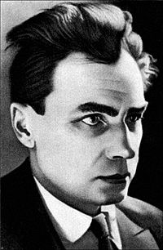
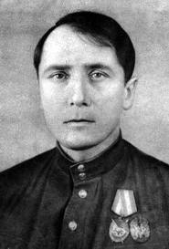
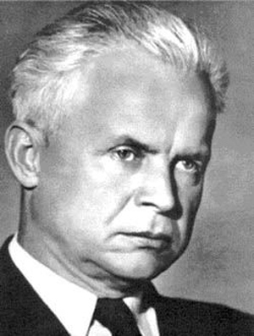
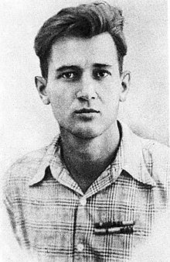
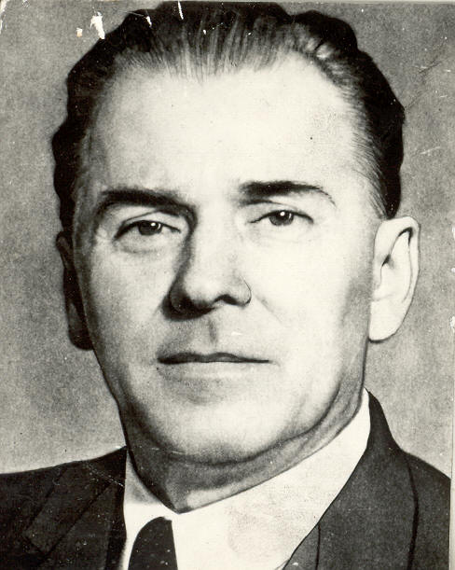
Література: письменники-добровольці, які пішли на фронт – М. Бажан, О. Гончар, А. Головко; військові кореспонденти – Є. Петров, Б. Польовий; поезія: В. Сосюра (збірки «В годину гніву» і «Під гул кривавий»), М. Рильський (збірки патріотичних віршів «Світла зброя» і «Слово про рідну матір», поема «Жага»), П. Тичина (поема «Похорон друга»); проза: Ю. Яновський (оповідання «Земля батьків»), О. Довженко («Україна в огні», «Перед боєм»), Остап Вишня («Зенітка»).
О. Гончар
П. Тичина
А. Головко
В. Сосюра
О. Довженко

Slide 18
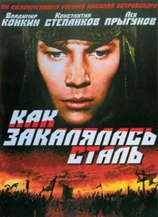
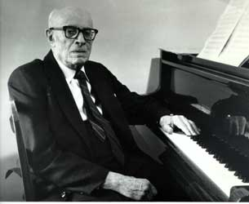
Кіно: художні фільми – «Як гартувалася сталь» (режисер М. Донський), «Партизани в степах України» (режисер І. Савченко); кіноповість О. Довженко «Україна в огні».
Мистецтво: майстри плакату – В. Касіян («В бій, слов'яни!»), В. Корецький («Воїн Червоної Армії, врятуй!»), В. Литвиненко («Україна вільна!») та ін.
Музика: композитори Ю. Мейтус і К. Данькевич.
Театр: фронтові театри з артистами – З. Гайдай, П. Вірський, Ю. Тимошенко, Ю. Березін та ін; евакуація 50 театрів на Схід.
Графіка В. Литвиненко
Ю. Мейтус
«Як гартувалася сталь»

